Slide 1
Дрон для торговых точек (дрон-логист)
Авторы:
Зайцева Дарья
Рогулёва Альбина

Slide 2
Актуальность проекта

Slide 3
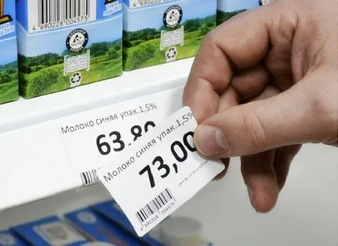
Проблема
Неактуальные цены
Трудоемкость
Потери прибыли за счет “человеческого фактора”
Высокие издержки обращения

Slide 4
Рынок
Дрон для торговых точек (дрон-логист):
Автономность;
Сканер для всех видов маркировок;
Технология сбора данных;
Мобильный принтер этикеток;
Процесс расклеивания этикеток.
АТОЛ
АТОЛ Impulse 12 - ручной сканер для всех видов маркировки. Терминал сбора данных АТОЛ Smart.Slim.
Лидеры
АТОЛ SMART.LITE
TOSHIBA
PROTON
TOSHIBA
Термотрансферные принтеры этикеток Toshiba
PROTON
Прайс-чекеры Proton; Proton LMS-2190 - беспроводной сканер

Slide 5
Решение
Комплексно решает проблемы
Высокая эффективность и скорость замены ценников
Снижение издержек в обращении
Точность и надежность в использовании
Мобильность
Экологическая безопасность

Slide 6
Бизнес-модель
Ключевые процессы Производство и реализация отечественного дрона для автоматической коррекции цен (расклейки штрих-кодов) на предприятии торговли | Каналы сбыта Собственный сайт Интернет-магазин Выставки Государственные закупки
Ключевые ресурсы Разработчики ПО, инженеры Специалисты по разработке прототипа Финансовые ресурсы, привлекаемые инвесторами и грантами Ресурсы для сбора дронов | Потребительский сегмент Розничные торговые сети и другие предприятия торговли Складские компании
Достоинства Экономия времени, заключающаяся в быстром перемещении дрона по магазину, выполняя свои задачи в короткие сроки Автоматизация работы Система ИК-навигации | Источники доходов Продажа дронов Подписка на обслуживание Расширение функционала

Slide 7
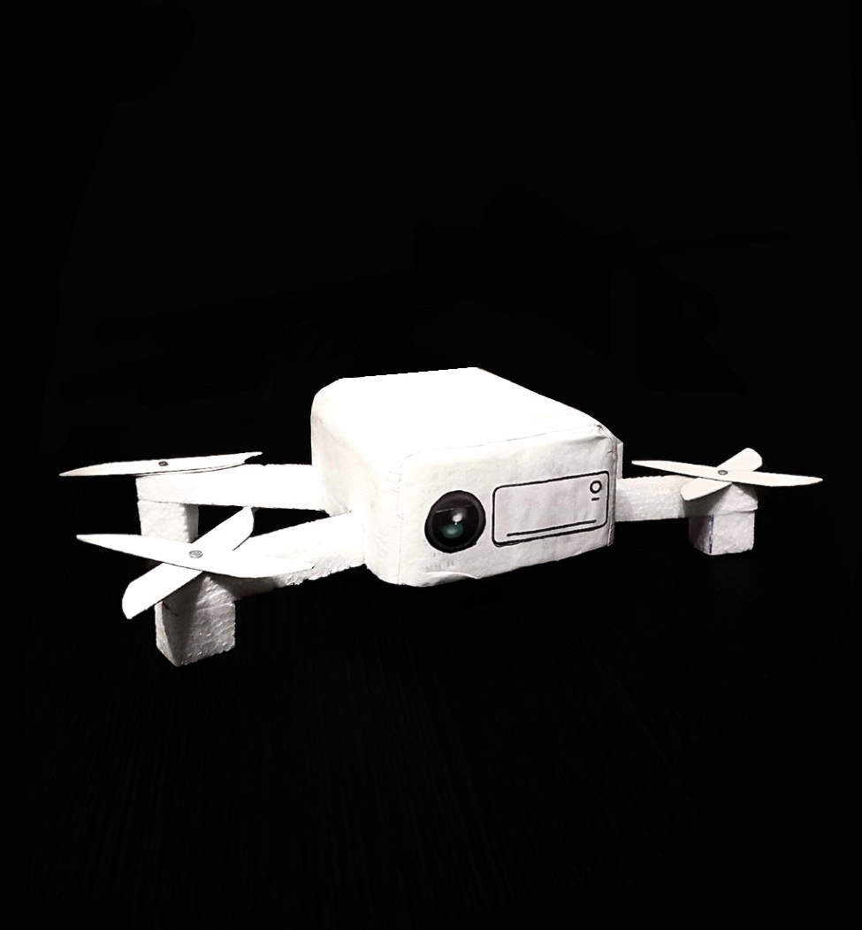
Текущие результаты
Обоснована полезность новой технологии.
Установлены возможные области применения разработки.
Продуман макет дрона-логиста для предприятий торговли.
Определены возможные ключевые партнеры.

Slide 8
Команда
Рогулёва Альбина Сергеевна
Зайцева Дарья Владимировна
Лидер стартап-проекта
генератор идей,
описание проекта,
сбор данных
Администратор проекта
сбор информациии,
подготовка презентации

Slide 9
Планы развития
1
Поиск специалистов для разработки прототипа
2
Поиск финансовых ресурсов путем привлечения инвесторов и грантов
3
Определение основных направлений совершенствования продукта
4
Расширение рынка сбыта

Slide 10
Контакты
Сайт
Телефон
email
https://vk.com/away.php?utf=1&to=https%3A%2F%2Fpt.2035.university%2Fproject%2Fdron-dla-torgovyh-tocek
+7 (910) 763-01-38
albinaroguleva@gmail.com

